Slide 1
PEYGAMBERİMİZ VE AHDE VEFA

Slide 2
Neler öğreneceğiz?
Peygamberimizin ahde vefaya verdiği önemi kavrar.

Slide 3
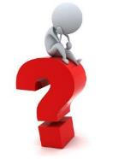
Ahde Vefa ifadesini daha önce duydunuz mu? Manasını biliyor musunuz?

Slide 4
Kur’ân’a Göre
Ahde Vefa
Sözünde durma
Özü ve sözü doğru olma
Ahde Vefa, iman ederek Allah (c.c.) ile ahitleşmiş ve böylece hür iradesiyle kendisini sadakat yükümlülüğü altına sokmuş olan müminin ahlaki borcudur.

Slide 5
Ahit ve söz ister insanlara ister Allah’a karşı verilmiş olsun, yükümlülük şartlarını taşıyan her insanı borçlu ve sorumlu kılar.

Slide 6
http://youtube.com/watch?v=Kp8FWF9GPks

Slide 7
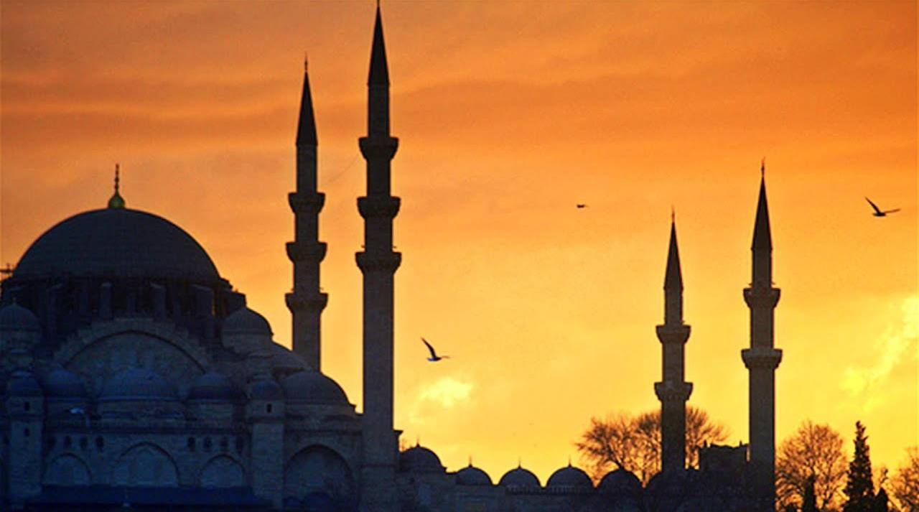
Mü'minûn Suresi 8 . Ayet
وَالَّذ۪ينَ هُمْ لِاَمَانَاتِهِمْ وَعَهْدِهِمْ رَاعُونَۙ ﴿٨﴾
﴾8﴿ Yine o müminler emanetlerine ve ahidlerine sadakat gösterirler.

Slide 8
Allah’a verilen söz Allah’ın emir, yasak ve tavsiyeleri.
Allah’ın kullarına verdiği söz af ve mükâfat.

Slide 10
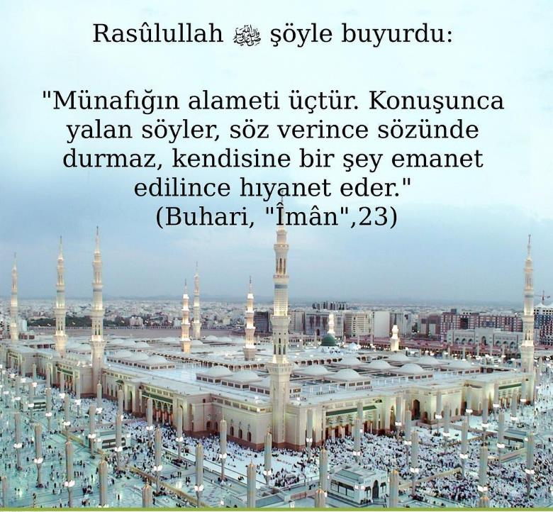

Slide 12
Müşriklerin dahi emanetlerine ihanet etmeyen bir Peygamberimiz var…

Slide 13
İlk Vahiy ve Hz. Hatice (r.a.)
Allah seni hiçbir zaman yalnız bırakmayacaktır. Çünkü sen doğrusun, emanete riayet edersin, akrabanı gözetirsin, merhametlisin ve güzel ahlaklısın..

Slide 14
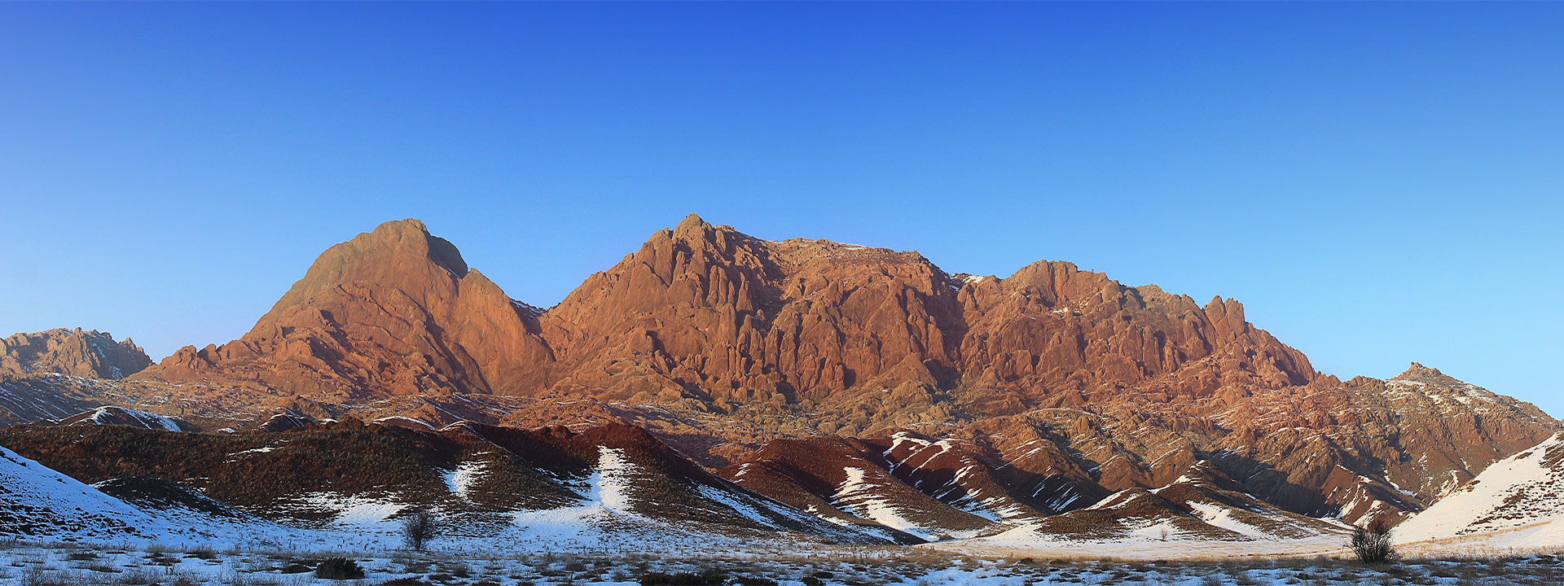
Ey Kureyş! Şu dağların arkasında size karşı hazırlanan bir ordu var desem bana inanır mısınız?
Evet, çünkü senden hiçbir yalan söz işitmedik! Sen hep doğru söylersin…

Slide 15
وَاَوْفُوا بِعَهْدِ اللّٰهِ اِذَا عَاهَدْتُمْ وَلَا تَنْقُضُوا الْاَيْمَانَ بَعْدَ تَوْك۪يدِهَا وَقَدْ جَعَلْتُمُ اللّٰهَ عَلَيْكُمْ كَف۪يلاًۜ اِنَّ اللّٰهَ يَعْلَمُ مَا تَفْعَلُونَ ﴿٩١﴾
وَاَوْفُوا بِالْعَهْدِۚ اِنَّ الْعَهْدَ كَانَ مَسْؤُ۫لاً ﴿٣٤﴾

Slide 16
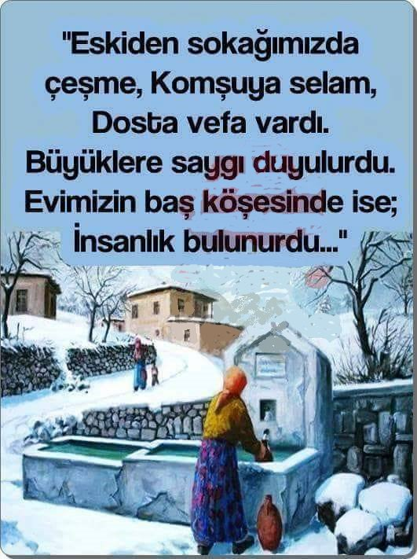

Slide 17
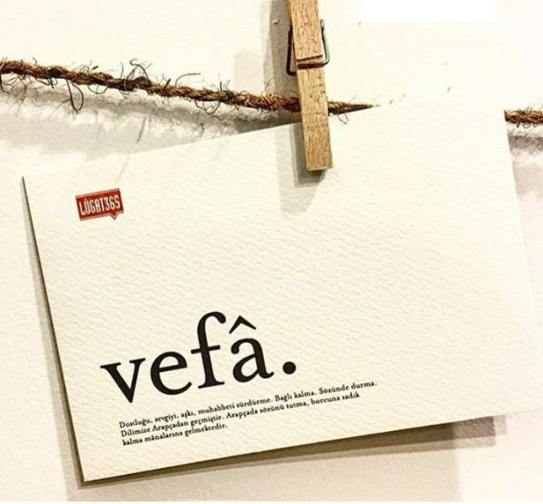
İyiliklerin en değerlisi, insanın babası öldükten sonra, baba dostunun ailesini kollayıp gözetmesidir.
Hadis-i Şerif

Slide 18
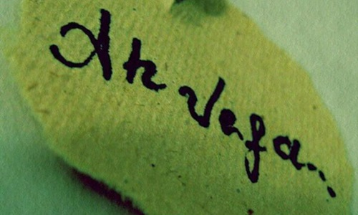
Habeşistan kralı Necaşi’nin elçilerine Peygamberimiz’den bizzat hizmet…
Onlar benim ashabıma iyilik yaptılar, ben de bizzat onlara iyilik yapmak istiyorum.

Slide 19
Kısacası Müslüman:
Özü sözü doğru, içi dışı bir olan ve kendisine güvenilen kişidir.
Allah’ım bizlere de böyle Müslüman olmayı nasip eyle…

Slide 20
24.03.2020
Tekirdağ/Çerkezköy

